Slide 1
Tower Of Block
タワー オブ ブロック
１

Slide 2
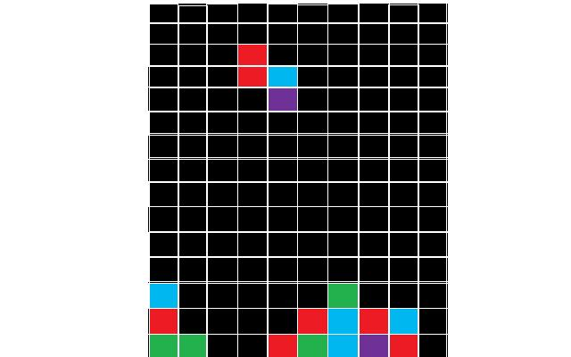

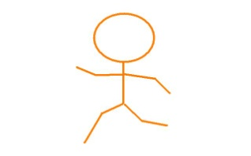
コンセプト
ターゲット
発想の転換、キツイ難易度
難しいパズルを求める人
ゲーム概要
このゲームは、落ち物パズルのようにブロックを動かす操作と、キャラクラーを操作する２つの操作があるパズルアクションです。普通は消すことを目標にするブロックを、このゲームでは積み上げなければならない。もちろん同色ブロックが３つ以上連続してそろうとブロックは消えてしまう。
ブロックをうまく積み上げてキャラクターを頂上まで導こう。
画面イメージ
ゲームルール
クリア条件：
制限時間内に頂上まで登ることができればクリア。
ゲームオーバー条件：
制限時間切れorキャラクターがブロックに潰される。
ブロック消滅：
同色ブロックが連続して３つ以上そろうと消える。
キャラの行動：
ジャンプはできない。左右移動のみ。登れるブロックは1段のみ
２

Slide 3
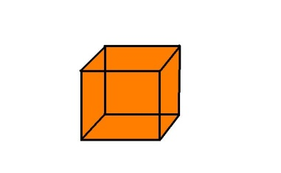
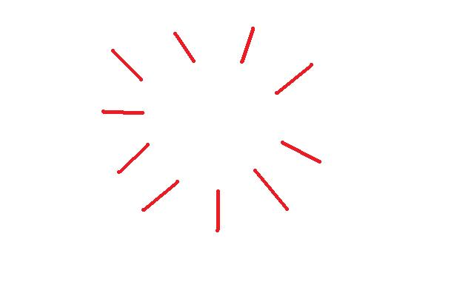
ブロックを積み上げて道を作ろう！
落下してくるブロックを積み上げて、うまく道を作ろう。
ブロックには色々な形がある。キャラクターが登りやすいようにうまく考えてブロックを配置していくことが重要！
登れるように配置
回転！
ブロックは消滅することもある！？
配置したブロックが同色３つ以上連続して並ぶと、ブロックが消滅してしまう。
キャラクターが登りやすい道を考えながら、同時にブロックが消えてしまわないようにも考える必要がある！
消えた！
落下
ブロック配置
同色３つ連続になり消滅
３

Slide 4
ブロックを消さなきゃいけない時もある
ブロックを消すと、制限時間が加算される。せっかく作ってきた道を崩すことになるが、時間切れになるとゲームオーバーになってしまうので気をつけよう。
＋10秒
消えた！
潰されないように気をつけよう
落下してくるブロックにキャラクターが潰されると、ゲームオーバーになってしまう。どう積み上げるかを考えながらも、潰されないようにキャラクターを操作しなければならない！
ゲームオーバー
落下
潰された！
４

Slide 5
ブロックの落下スピードが上昇！？
ステージをクリアして進めるにつれて落ちてくるブロックのスピードがどんどん速くなる。
どう組み立てるかを考える時間も少なくなるし、キャラクターが潰される確率も格段にアップしてしまう！
ゆっくり落下
高速落下
難易度UP！！
序盤ステージ
終盤ステージ
変なブロックが落ちてくることも！？
難易度が上がると、絶対に消すことができない特殊ブロックが落ちてきてキャラの進行を
妨害してくる。さらに難しくなるとキャラを狙いすまして落ちてくることも！？
岩が降ってくる！？
狙って落下
落下
キャラの位置まで移動
さらに難易度UP！！

Slide 6
マーケティング
同じようなゲームにならないことが印象に残る。
同ジャンルにあっとう的に強いものがない。
プレイズムで上位にランクインしているゲームは、アクションやアドベンチャー、シューティングが多い。パズルで上位につけている物は少なく、「パズルならこれ！」といった強敵が少ない。
そして無料を含め300円以下で販売しているパズルは3本しかない。
パズルゲームの大半が1000円ほどするので、同ジャンル同値段のライバルが少ない。
ランキング上位の物の大半が1000円近くするものばかりだが、中には360円、100円という値段でも上位に入っている物もある。ユーザーは値段が高くて質の良いものだけを求めているだけではないことがうかがえる。その値段に見合ったおもしろさや新しさ、ボリュームがあるかで判断している。
このゲームは今までにないゲームルールで、興味を引くことができると思います。その斬新さに食いついてくるユーザーをターゲットとし、他のゲームより安い300円という値段で勝負ができると思います。
インパクトのあるスクリーンショットで、印象をつけることが勝負のカギ
５

